Slide 1
Název školy: Střední zdravotnická škola a vyšší odborná škola zdravotnická Karlovy Vary
Číslo projektu: CZ.1.07/1.5.00/34.0953
Vzdělávací materiál: Částečné snímatelné náhrady – kotevní a spojovací ploténka
Šablona III/2 Inovace a zkvalitnění výuky prostřednictvím ICT
Název materiálu: VY_32_INOVACE_STP.4.17
Datum tvorby: 17.3.2014
Vyučovací předmět, ročník, obor: Stomatologická protetika, 4. ročník, AZT
Autor: Jiří Kupeček
Anotace:DUM využívá ICT při výuce, motivuje a aktivuje žáky.

Slide 2
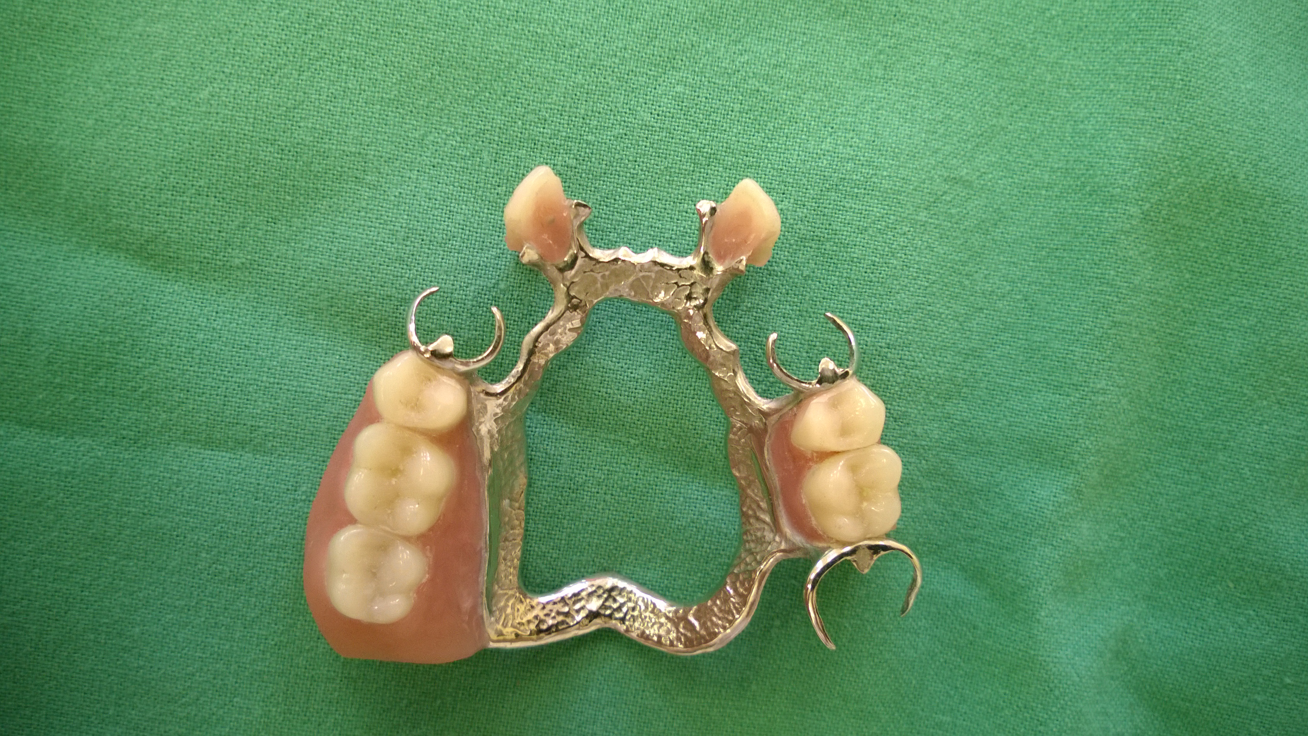
Částečné snímatelné náhrady

Slide 3
Kotevní a spojovací ploténka
Víceúčelový konstrukční prvek
Spojení velkého třmene s průběžnou sponou v jeden celek
Síla 0,5-0,6 mm

Slide 4
Kotevní a spojovací ploténka
Plynule přechází v tělo protézy
Jedná se o komplex ploténkových sponových dílců
Přesah okraje gingivy min. o 2 mm

Slide 5
Kotevní a spojovací ploténka
Použití v horní čelisti – málo časté, odpadá nutnost zhotovení zadního patrového třmene
můžeme extendovat do patra (patrová deska)
indikuje se při značném zvracivém reflexu - individuálně

Slide 6
Kotevní a spojovací ploténka
Použití v dolní čelisti – častější
u mělkého podjazykového prostoru, kdy pro nedostatek místa nelze zhotovit samostatný podjazykový třmen apod.

Slide 7
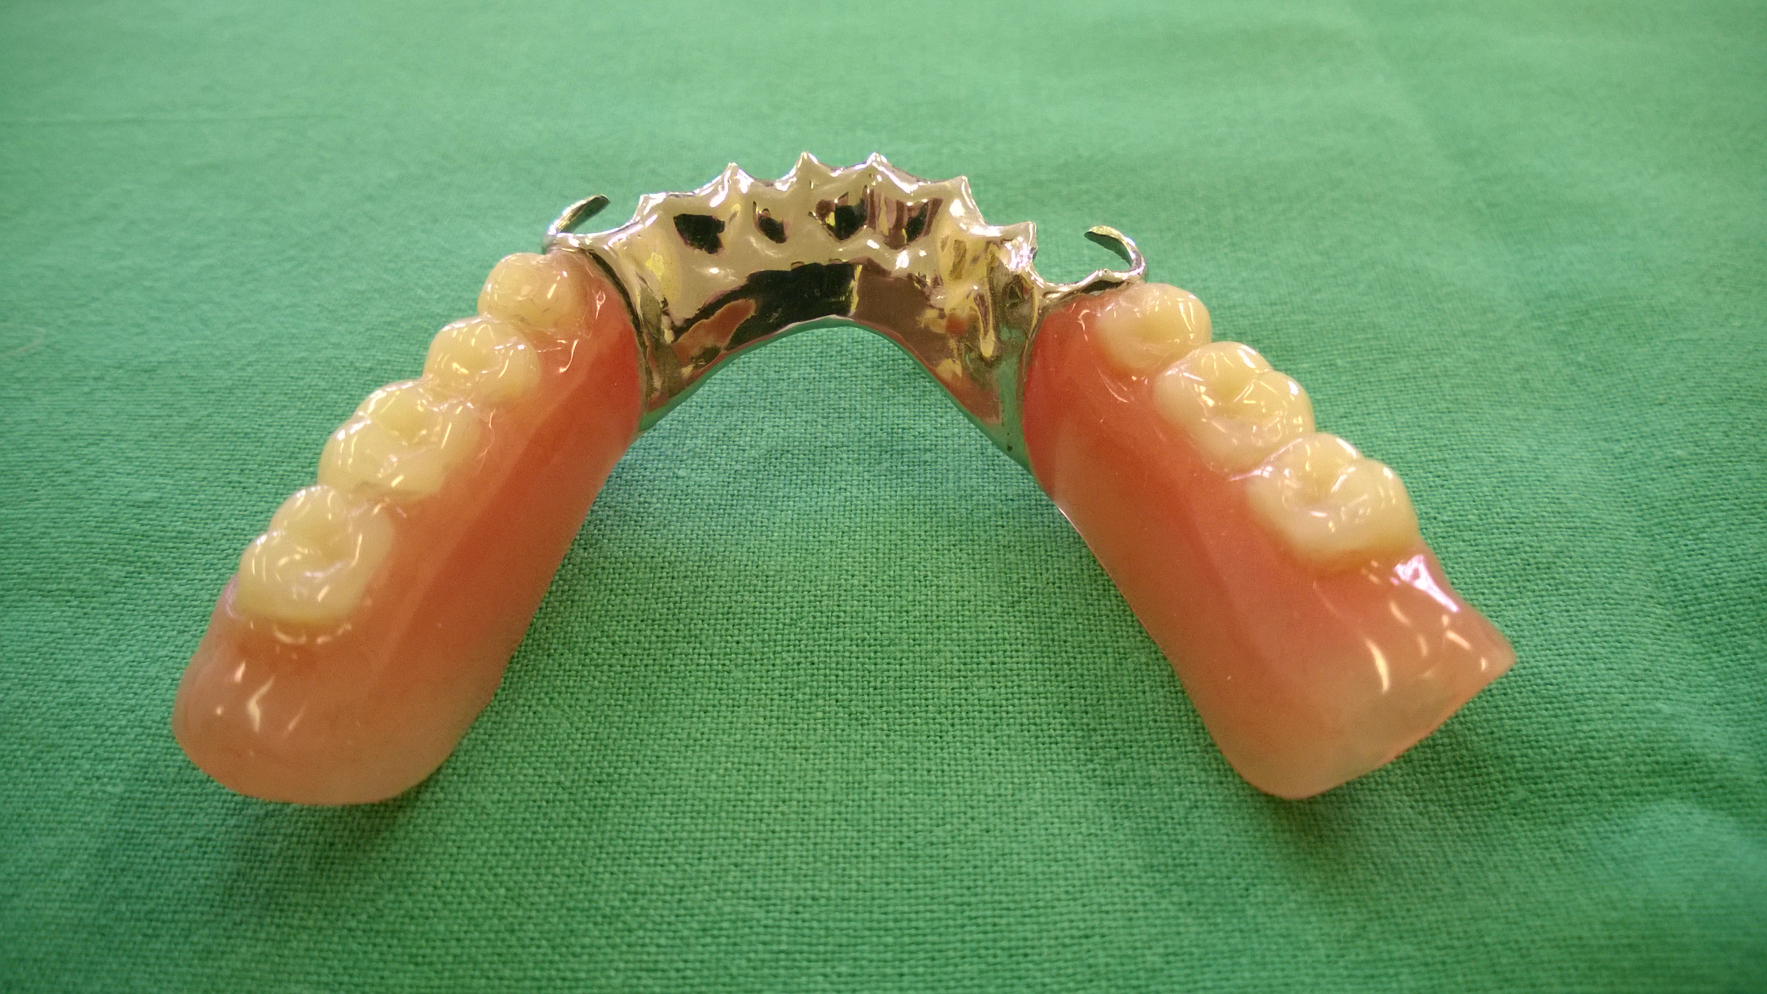
Kotevní a spojovací ploténka

Slide 8
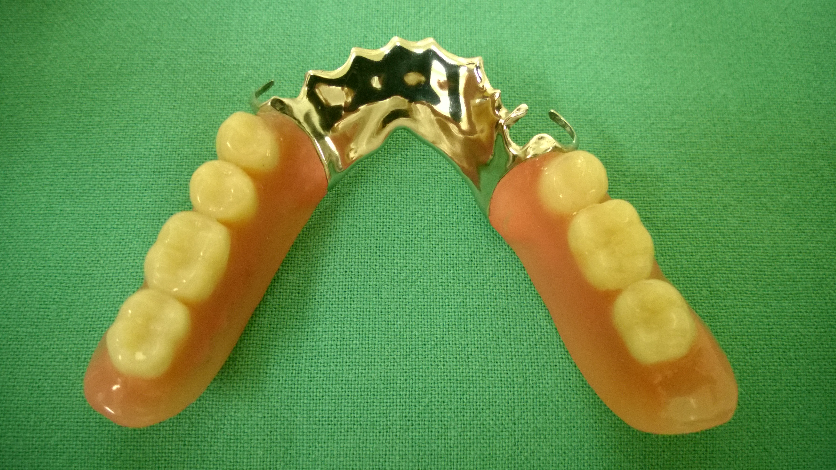
Kotevní a spojovací ploténka

Slide 9
Zdroje:
BITTNER, J., VACEK, M., NOVÁK, J. Stomatologické protézy II. 1. vyd. Praha: AVICENUM, 1982.
VOLDŘICH, M. Stomatologická protetika. 3. vyd. Praha: Státní zdravotnické nakladatelství, 1969.
Fotografie zhotovil: Jiří Kupeček, 2014

